Slide 1
®¹i sè 9
ÔN TẬP CHƯƠNG II
HƯỚNG DẪN TỰ HỌC

Slide 2
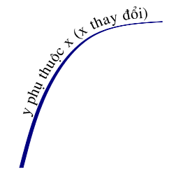
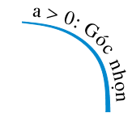
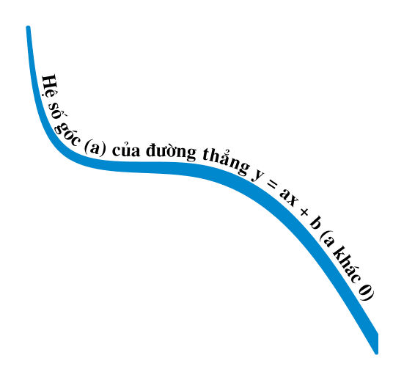
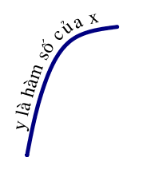
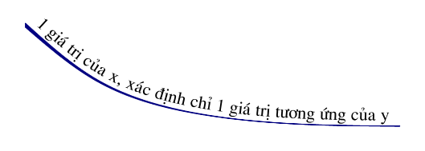
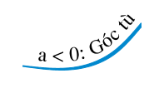
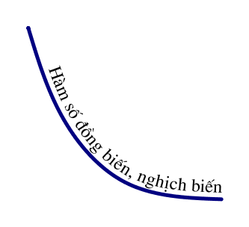
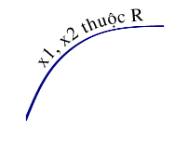
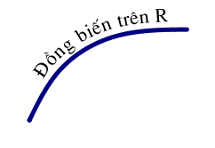
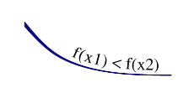
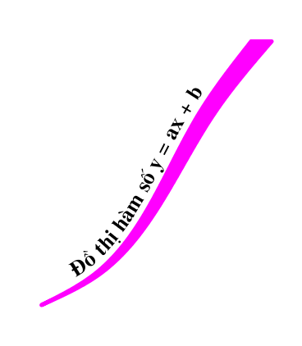
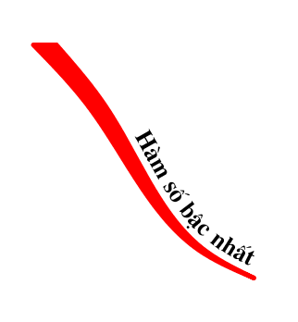
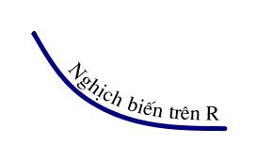
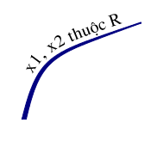
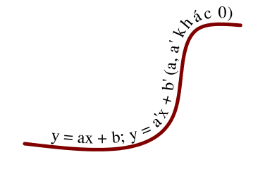
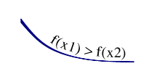
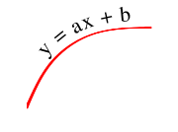
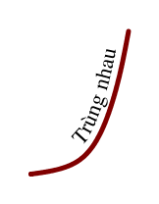
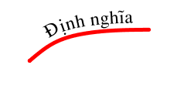
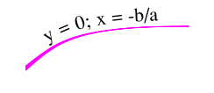
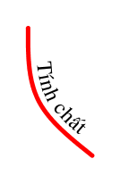
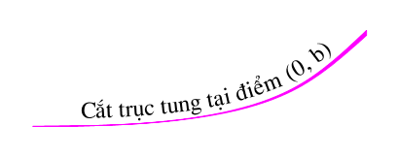
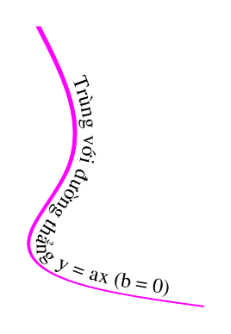
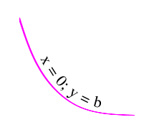
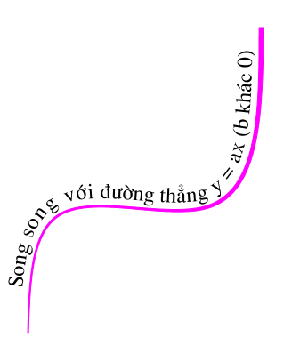
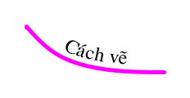
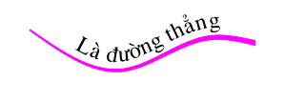
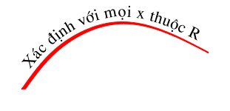
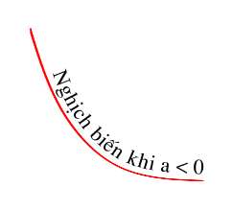
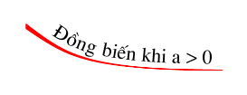

Slide 3
Phần trắc nghiệm.
Khoanh tròn vào chữ cái đứng trước câu trả lời đúng
Câu 1: Trong các hàm số sau đâu là hàm số bậc nhất:
Hàm số bậc nhất có dạng

Slide 4
Phần trắc nghiệm.
Khoanh tròn vào chữ cái đứng trước câu trả lời đúng
Câu 2: Hàm số là hàm số đồng biến khi:
Hàm số là hàm số đồng biến khi

Slide 5
Phần trắc nghiệm.
Khoanh tròn vào chữ cái đứng trước câu trả lời đúng
Câu 3: Đường thẳng có hệ số góc là:
a là hệ số góc của đường thẳng
Nên đường thẳng có hệ số góc là 7

Slide 6
Phần trắc nghiệm.
Khoanh tròn vào chữ cái đứng trước câu trả lời đúng
Câu 4: Hàm số có tung độ gốc là:
Hàm số có tung độ gốc là b nên hàm số
có tung độ gốc là b = 6

Slide 7
Phần trắc nghiệm.
Khoanh tròn vào chữ cái đứng trước câu trả lời đúng
Câu 5: Đường thẳng song song với đường thẳng nào sau đây:
Đường thẳng song song khi
Suy ra đường thẳng song song với đường thẳng

Slide 8
Phần trắc nghiệm.
Khoanh tròn vào chữ cái đứng trước câu trả lời đúng
Câu 6: Góc tạo bởi đường thẳng với trục Ox là góc:
Góc nhọn B. Góc tù
C. Góc bẹt D. Góc vuông
Đường thẳng có hệ số góc a = 4 nên góc tạo bởi đường thẳng với trục Ox là góc nhọn.

Slide 9
Bài:
ÔN TẬP CHƯƠNG II (tiết 3)
HƯỚNG DẪN TỰ HỌC
Bài 1:
Cho hàm số y = 2x – 1 có đồ thị là
và hàm số y = -x + 5 có đồ thị là
a) Vẽ và trên cùng mặt phẳng tọa độ.
b) Tìm tọa độ giao điểm của và bằng phép toán.
c) Tìm hệ số a và b của hàm số y = ax + b (a khác 0) có đồ thị là
biết // và đi qua điểm A ( -2;1).

Slide 10
Bài:
ÔN TẬP CHƯƠNG II (tiết 3)
HƯỚNG DẪN TỰ HỌC
Bài 2:
Cho hàm số bậc nhất và
a) Với giá trị nào của k thì đồ thị hàm số là hai đường thẳng song song với nhau?
b) Với giá trị nào của k thì đồ thị hàm số là hai đường thẳng cắt nhau?
c) Hai đường thẳng nói trên có trùng nhau được không?
Vì sao?

Slide 11
Bài:
ÔN TẬP CHƯƠNG II (tiết 3)
HƯỚNG DẪN TỰ HỌC
Bài 3:
Hiện tại Nam đã để dành số tiền là 800 000 đồng. Nam đang có ý định mua một chiếc xe đạp trị giá 2 000 000 đồng. Hằng ngày Nam đều để dành 20 000 đồng. Gọi y (đồng) là số tiền Nam tiết kiệm được sau x (ngày).
a) Thiết lập hàm số y theo x.
b) Hỏi sau bao nhiêu ngày tiết kiệm thì Nam mua được chiếc xe đạp đó?

Slide 12
Bài:
ÔN TẬP CHƯƠNG II (tiết 3)
HƯỚNG DẪN GIẢI:

Slide 13
Bài:
ÔN TẬP CHƯƠNG II (tiết 3)
HƯỚNG DẪN GIẢI:
Bài 1:
c)
đi qua điểm A(-2;1)
Thay x = -2 và y = 1 ta được:
1 = 2.(-2) + b b = 5 (nhận)
Vậy a = 2, b = 5 thỏa đk đề bài
a)
y
x
0
1
y = 2x-1
-1
1
x
0
2
-
-
-
-
-
-
-
5
y = -x+5
5
3
-
-
-
-
-
-
-
-
4
3
C
b) Phương trình hoành độ giao điểm:
2x - 1 = – x + 5 3x = 6
x = 2
Thay x = 2 vào ta được:
y = -2 + 5 = 3 .
Vậy tọa độ giao điểm là C (2;3)
2
1
-1
0
1
2
x
-1

Slide 14
Bài:
ÔN TẬP CHƯƠNG II (tiết 3)
HƯỚNG DẪN GIẢI:
Bài 2:
Các hàm số đã cho là hàm số bậc nhất khi:
Cho hàm số bậc nhất
và
a) Với giá trị nào của k thì đồ thị hàm số là hai đường thẳng song song với nhau?
b) Với giá trị nào của k thì đồ thị hàm số là hai đường thẳng cắt nhau?
c) Hai đường thẳng nói trên có trùng nhau được không? Vì sao?
k + 1 ≠ 0
k ≠ -1
(*)
k ≠
3 – 2k ≠ 0
Vì đã có 3 ≠ 1 nên (d) // (d’) k + 1 = 3 – 2k
k = (thỏa đk (*))
Vậy với k = thì (d) // (d’).
b) (d) cắt (d’) k+1 ≠ 3 – 2k k ≠
Vậy với k ≠ -1, k ≠ và k ≠ thì (d) cắt (d’).
c) (d) và (d’) không thể trùng nhau vì có tung độ gốc khác nhau (do 3 ≠ 1).

Slide 15
Bài tập vận dụng
Bài 3: Hiện tại Nam đã để dành số tiền là 800 000 đồng. Nam đang có ý định mua một chiếc xe đạp trị giá 2 000 000 đồng. Hằng ngày Nam đều để dành 20 000 đồng. Gọi y (đồng) là số tiền Nam tiết kiệm được sau x (ngày).
Thiết lập hàm số y theo x.
b) Hỏi sau bao nhiêu ngày tiết kiệm thì Nam mua được chiếc xe đạp đó?
Notes:
GV gợi ý:
Xác định biến số, hàm số?
Xác định hệ số a, b?
Làm thế nào tính được V(3)
Cho giá trị của máy tính bảng này còn lại 6.400.000 đồng là cho biết giá trị hàm số hay biến số?

Slide 16
Bài tập vận dụng.
Giải:
a) Gọi y (đồng) là số tiền Nam tiết kiệm được sau x (ngày).
Hàm số y theo x là: y = 20 000 x + 800 000
b) Ta có: y = 20 000 x + 800 000
Vì: y = 2 000 000
Nên: 2 000 000 = 20 000x+ 800 000
20 000 x = 2 000 000 – 800 000
20 000 x = 1 200 000
x = 60
Vậy sau 60 ngày thì Nam để dành đủ tiền để mua chiếc xe đạp đó.

Slide 17
Dặn dò
Các em nắm vững phần lý thuyết,
xem lại các dạng bài tập đã làm:
- Vẽ đồ thị hàm số, tìm sự tương giao của hai đường thẳng.
Hàm số đồng biến, nghịch biến.
Bài toán vận dụng để giải quyết các tình huống thực tiễn.
Chuẩn bị ôn tập cuối học kỳ 1.

